Slide 1


Slide 2

تنظيم حصص الأسبوع
اليوم 4 -
اليوم1 -
أنشطة اعتيادية (10د)
ورشة القراءة: استثمار النص (50د)
إملاء (25د)
أنشطة اعتيادية (10د)
معجم (25د)
ورشة الاستماع والتحدث (30د)
الكلمات البصرية+ القراءة المشتركة(20د)
اليوم 5 -
اليوم2 -
أنشطة اعتيادية (10د)
ورشة القراءة (40د)
التعبير الكتابي (35د)
أنشطة اعتيادية (10د)
ورشة الاستماع والتحدث 30د)
ورشة القراءة (45د)
اليوم 6 -
اليوم 3 -
ورشة القراءة: الفهم (30د)
إنتاج الكتابي: (30د)
قراءة إثرائية 25 د
أنشطة اعتيادية (10د)
ورشة الاستماع والتحدث (30د)
ورشة القراءة (45د)

Slide 3






هيكلة حصة اليوم
03- قراءة
قراءة: قراءات فردية وفهم.
04- إنتاج كتابي
ترتيب قصة
01- قراءة إثرائية
عنوان القصة: قلم الرصاص (ص 13 و14 من كراسة "نصوصي القرائية للسنة الثالثة)

Slide 4

عند نهاية الحصة
على الأقل 80% من المتعلمين سيكونون قادرين على:
قراءة فقرة والإجابة عن أسئلة الفهم؛
ترتيب قصة بالاعتماد على بنيتها السردية؛
توقع مضمون قصة والتحقق منه، قراءة القصة ومناقشة مضامينها؛

Slide 5



مرحبا بكم. سننطلق في حصة اللغة العربية.
اختــتام الحــصة
قراءة إثرائية
إنتاج كتابي
قــــراءة
افتتاح الحصة

Slide 6



من يذكر بسلوكات يحترمها كل متعلم (ة) خلال الحصة؟
اختــتام الحــصة
قراءة إثرائية
إنتاج كتابي
قــــراءة
افتتاح الحصة
أَطْلُبُ تَوْضيحاً إِذا لَمْ أَفْهَمْ.
أُقَدِّمُ ٱلْإِجابَةَ في جُمْلَةٍ تامَّةٍ.

Slide 7

ضعوا اللوحة والكراسة في القمطر.
اختــتام الحــصة
قراءة إثرائية
إنتاج كتابي
قــــراءة
افتتاح الحصة

Slide 8



قــــراءة
03- قراءة
مراجعة وتوليف

Slide 9
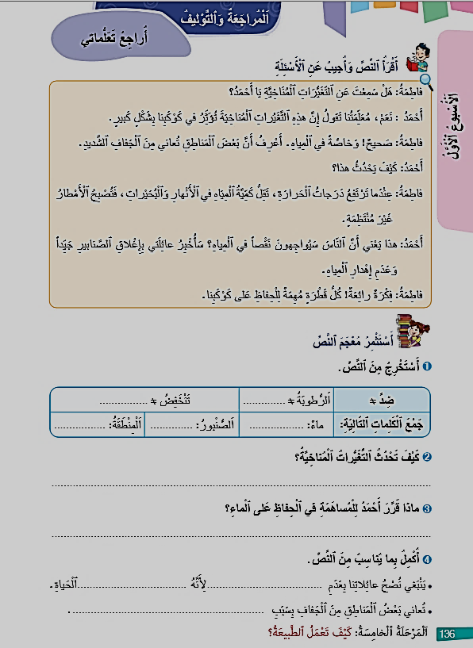
الآن ستقرؤون نصا وتجيبون عن أسئلة. افتحوا كراساتكم على الصفحة 136.
اختــتام الحــصة
قراءة إثرائية
إنتاج كتابي
قــــراءة
افتتاح الحصة

Slide 10
سأقرأ النص، ضعوا أصابعكم تحت كل كلمة أقرؤها.
اختــتام الحــصة
قراءة إثرائية
إنتاج كتابي
قــــراءة
افتتاح الحصة

Slide 11

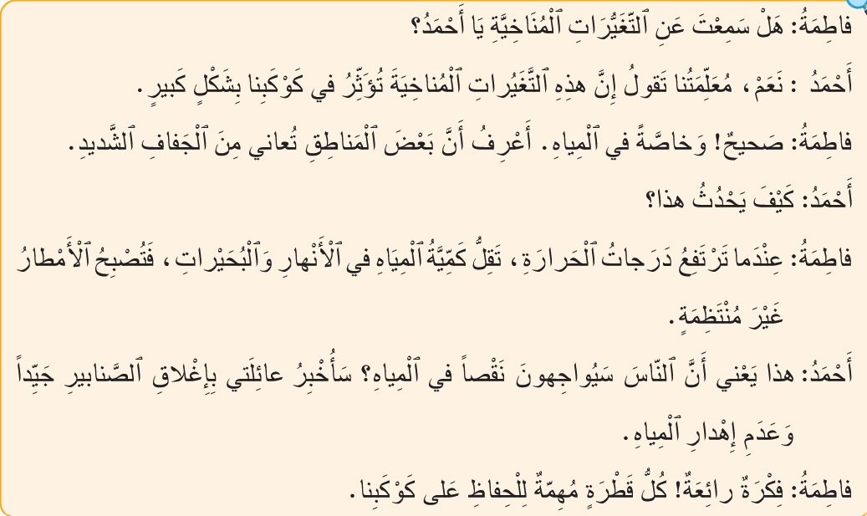
سأعين من يقرأ النص : الأولى فاطمة، الثاني أحمد.
منح الفرصة للفئة المتعثرة والحرص على احترام شروط القراءة بطلاقة.
اختــتام الحــصة
قراءة إثرائية
إنتاج كتابي
قــــراءة
افتتاح الحصة

Slide 12
سأعين تلاميذ آخرين للقراءة. بعدها تجيبون عن السؤال.
اختــتام الحــصة
قراءة إثرائية
إنتاج كتابي
قــــراءة
افتتاح الحصة
ما ٱلظّاهِرَةُ ٱلطَّبيعِيَّةُ ٱلَّتي يَتَحَدَّثُ عَنْها ٱلنَّصُّ؟
يَتَحَدَّثُ ٱلنَّصُّ عَنِ ٱلتَّغَيُّراتِ ٱلْمُناخِيَّةِ.

Slide 13

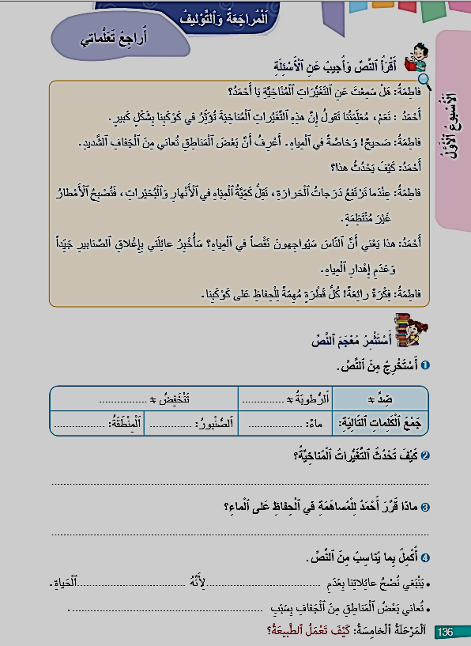
الآن على كراساتكم ص 136. أتمموا الجدول انطلاقا من النص.
اختــتام الحــصة
قراءة إثرائية
إنتاج كتابي
قــــراءة
افتتاح الحصة

Slide 14
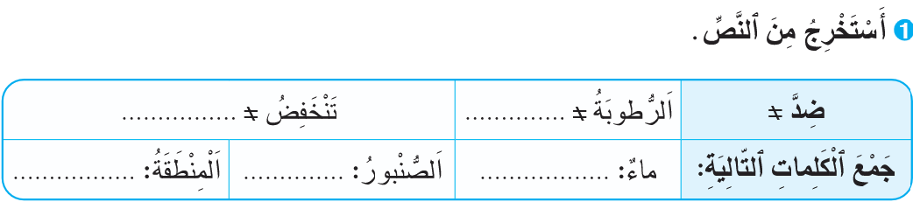
نصحح. ما ضد كلمة "الرطوبة"؟ "تنخفض"؟ ... ما جمع "ماء"؟ ... هل أنتم متفقون؟
اختــتام الحــصة
قراءة إثرائية
إنتاج كتابي
قــــراءة
افتتاح الحصة
تَرْتَفِعُ
اَلْجَفافُ
اَلْمَناطِقُ
اَلصَّنابيرُ
مِياهٌ

Slide 15
من يقرأ السؤال الثاني؟ السؤال الثالث؟ ... ما المطلوب؟
اختــتام الحــصة
قراءة إثرائية
إنتاج كتابي
قــــراءة
افتتاح الحصة

Slide 16
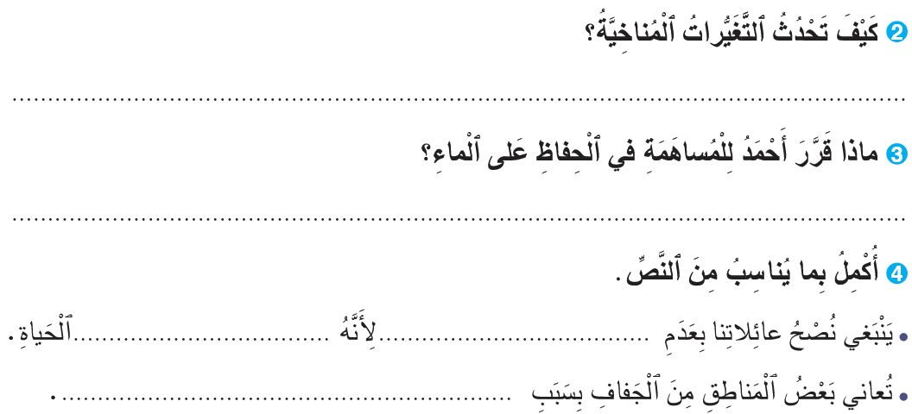
أنجزوا بالعودة إلى النص. ثلاث دقائق.
اختــتام الحــصة
قراءة إثرائية
إنتاج كتابي
قــــراءة
افتتاح الحصة

Slide 17
نصحح. من يقرأ السؤال؟ من يجيب؟ هل تتفقون؟
اختــتام الحــصة
قراءة إثرائية
إنتاج كتابي
قــــراءة
افتتاح الحصة
تَحْدُثُ ٱلتَّغَيُّراتُ ٱلْمُناخِيَّةُ عِنْدَما تَتَغَيَّرُ دَرَجَةُ ٱلْحَرارَةِ عَلى ٱلْأَرْضِ.
قَرَّرَ أَحْمَدُ أَنْ يُخْبِرَ عائِلَتَهُ بِإِغْلاقِ ٱلصَّنابيرِ وَعَدَمِ إِهْدارِ ٱلْمِياهِ.
أَساسُ
إِهْدارِ ٱلْماءِ
ٱرْتِفاعِ دَرَجَةِ ٱلْحَرارَةِ/قِلَّةِ ٱلْماءِ/التَّغَيُّراتِ ٱلْمُناخِيَّةِ.

Slide 18
انتبهوا للتصحيح.
اختــتام الحــصة
قراءة إثرائية
إنتاج كتابي
قــــراءة
افتتاح الحصة
تَحْدُثُ ٱلتَّغَيُّراتُ ٱلْمُناخِيَّةُ عِنْدَما تَتَغَيُّرُ دَرَجَةِ ٱلْحَرارَةِ عَلى ٱلْأَرْضِ.
قَرَّرَ أَحْمَدُ أَنْ يُخْبِرَ عائِلَتَهُ بِإِغْلاقِ ٱلصَّنابيرِ وَعَدَمِ إِهْدارِ ٱلْمِياهِ.
أَساسُ
إِهْدارِ ٱلْماءِ
ٱرْتِفاعِ دَرَجَةِ ٱلْحَرارَةِ/قِلَّةِ ٱلْماءِ/التَّغَيُّراتِ ٱلْمُناخِيَّةِ.

Slide 19
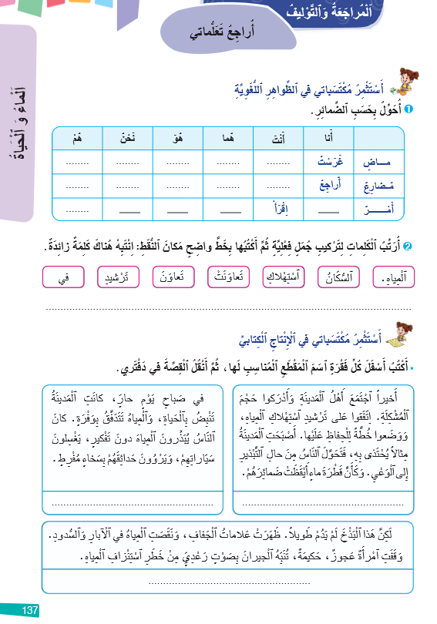
خذوا الصفحة 137. من يقرأ التعليمة 1؟ الثانية؟ ما المطلوب؟ أنجزوا.
اختــتام الحــصة
قراءة إثرائية
إنتاج كتابي
قــــراءة
افتتاح الحصة

Slide 20
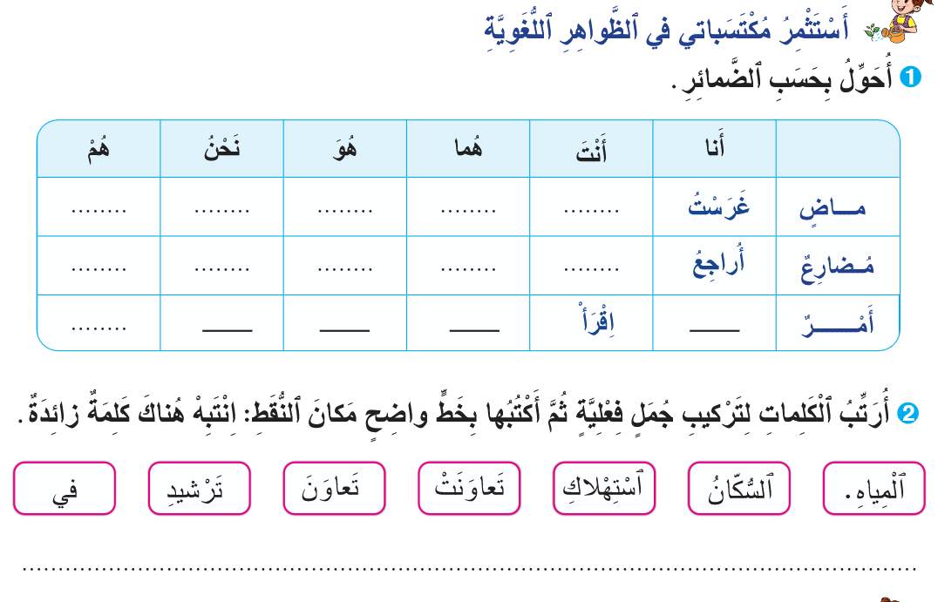
أنجزوا.
التنقل لرصد الصعوبات التي ستكون موضوع دعم أثناء التصحيح على السبورة.
اختــتام الحــصة
قراءة إثرائية
إنتاج كتابي
قــــراءة
افتتاح الحصة

Slide 21


نستمع ثم ننشد.
اختــتام الحــصة
قراءة إثرائية
إنتاج كتابي
قــــراءة
افتتاح الحصة

Slide 22
إنتاج كتابي
- 04 الإنتاج الكتابي
ترتيب قصة

Slide 23
سنواصل اليوم التدرب على ترتيب قصة.
اختــتام الحــصة
قراءة إثرائية
إنتاج كتابي
قــــراءة
افتتاح الحصة
تَرْتيبُ قِصَّةٍ

Slide 24

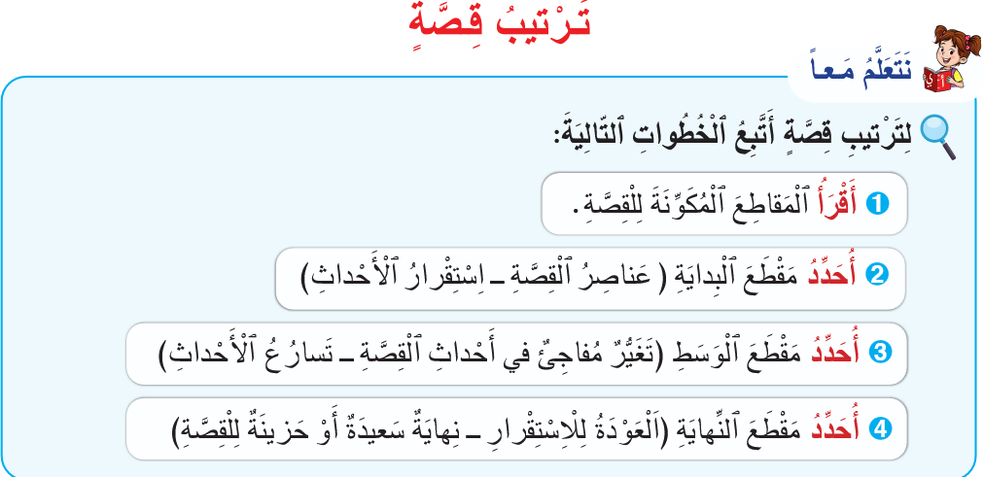
نتذكر كيف نرتب قصة انطلاقا من مقاطعها. من يقرأ؟
اختــتام الحــصة
قراءة إثرائية
إنتاج كتابي
قــــراءة
افتتاح الحصة

Slide 25
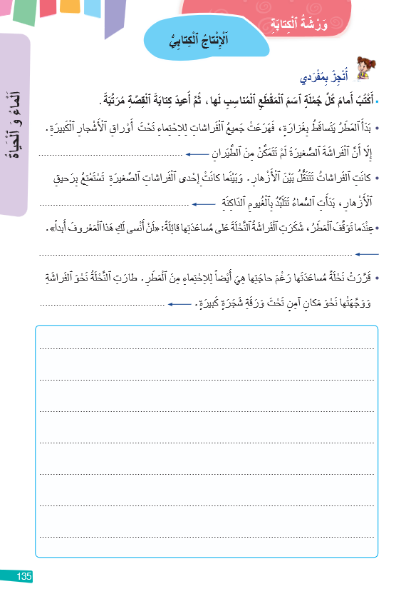

خذوا الواجب المنزلي.
اختــتام الحــصة
قراءة إثرائية
إنتاج كتابي
قــــراءة
افتتاح الحصة

Slide 26
خذوا دقيقتين لمراجعة إنتاجاتكم. سأتنقل لأتحقق من إنجازكم للنشاط.
يتم تسجيل الأخطاء لاستثمارها أثناء التصحيح.
اختــتام الحــصة
قراءة إثرائية
إنتاج كتابي
قــــراءة
افتتاح الحصة

Slide 27
نصحح. سأعين من يقرأ المقاطع. تابعوا
اختــتام الحــصة
قراءة إثرائية
إنتاج كتابي
قــــراءة
افتتاح الحصة

Slide 28
من يحدد مقطع البداية؟ لماذا؟ ...
اختــتام الحــصة
قراءة إثرائية
إنتاج كتابي
قــــراءة
افتتاح الحصة

Slide 29
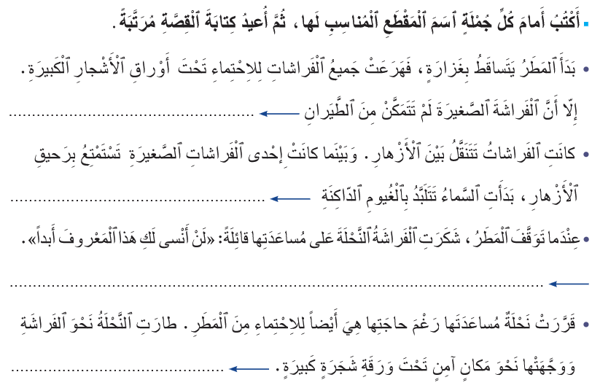
انتبهوا للتصحيح.
اختــتام الحــصة
قراءة إثرائية
إنتاج كتابي
قــــراءة
افتتاح الحصة
اَلْوَسَطُ (اَلْحَدَثُ ٱلْمُفاجِئُ)
اَلْبِدايَةُ
اَلنِّهايَةُ
اَلْوَسَطُ (اَلْعُقْدَةُ وَٱلْحَلُّ)

Slide 30
من يقرأ القصة مرتبة؟
اختــتام الحــصة
قراءة إثرائية
إنتاج كتابي
قــــراءة
افتتاح الحصة
اَلْوَسَطُ (اَلْحَدَثُ ٱلْمُفاجِئُ)
اَلْبِدايَةُ
اَلنِّهايَةُ
اَلْوَسَطُ (اَلْعُقْدَةُ وَٱلْحَلُّ)

Slide 31
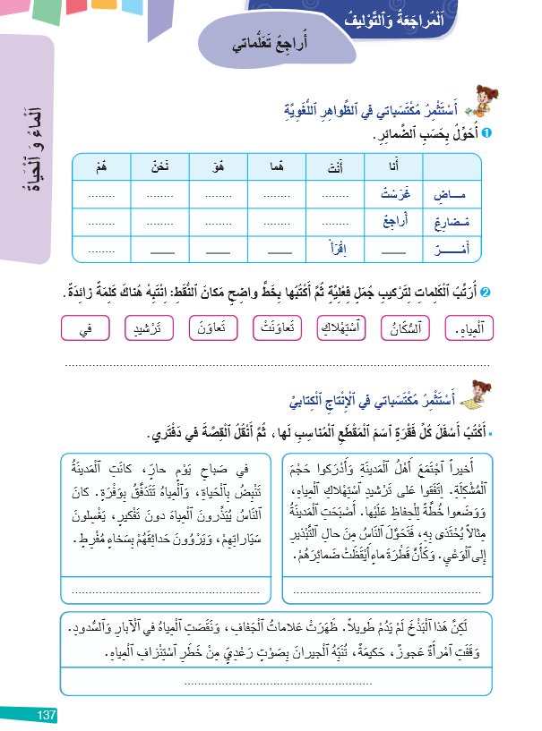
خذوا الصفحة 137. اقرؤوا مقاطع القصة ثم رتبوها.
يمر الأستاذ بين الصفوف ويصحح كتابيا.
اختــتام الحــصة
قراءة إثرائية
إنتاج كتابي
قــــراءة
افتتاح الحصة

Slide 32

قــــراءة إثرائية
04- قراءة
عنوان القصة: قلم الرصاص

Slide 33
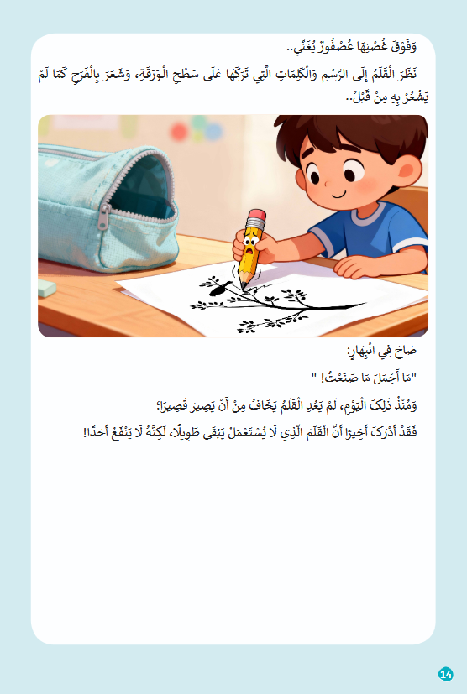

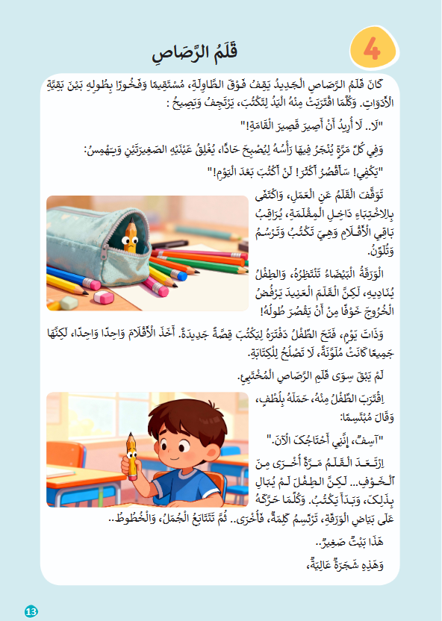
ستقرؤون اليوم قصة شيقة بعنوان (قلم الرصاص) وتناقشون مضمونها.
اختــتام الحــصة
قراءة إثرائية
إنتاج كتابي
قراءة
افتتاح الحصة

Slide 34
خذوا كراسات نصوصي القرائية ص 13. حددوا عدد صفحات هذه القصة. من يجيب؟
اختــتام الحــصة
قراءة إثرائية
إنتاج كتابي
قراءة
افتتاح الحصة

Slide 35

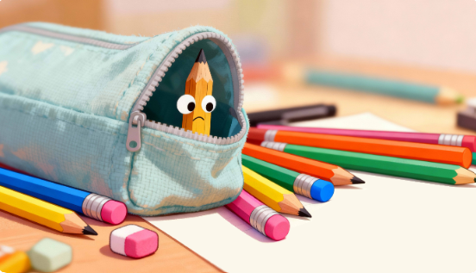

لاحظوا الصور والعنوان ثم اكتبوا توقعاتكم حول مضمون القصة.
اختــتام الحــصة
قراءة إثرائية
إنتاج كتابي
قراءة
افتتاح الحصة
قَلَمُ ٱلرَّصاصِ

Slide 36
سأعين من يتقاسم توقعه؟ ما الذي جعلك تتوقع ذلك؟
اختــتام الحــصة
قراءة إثرائية
إنتاج كتابي
قراءة
افتتاح الحصة
قَلَمُ ٱلرَّصاصِ

Slide 37
الآن، على الصفحتين 13 و14، اقرؤا القصة قراءة هامسة وتحققوا من توقعاتكم. 5 دقائق.
اختــتام الحــصة
قراءة إثرائية
إنتاج كتابي
قراءة
افتتاح الحصة
بالنسبة إلى المؤسسات التي لم تتوصل بكراسات نصوصي القرائية، يعرض النص الموجود في الملحق على الشرائح الأخيرة ضمن هذا العرض.

Slide 38
اختــتام الحــصة
قراءة إثرائية
إنتاج كتابي
قراءة
افتتاح الحصة
نعود إلى توقعاتكم. من توقع أن يتحدث النص عن قلم رصاص خائف وعنيد؟ عن شعور قلم الرصاص؟
أَتَحَقَّقُ مِنْ تَوَقُّعي

Slide 39
اختــتام الحــصة
قراءة إثرائية
إنتاج كتابي
قراءة
افتتاح الحصة
الآن واصلوا قراءة القصة قراءة هامسة على كتيباتكم.

Slide 40
نمر الآن إلى التدرب على الإجابة عن أسئلة ثم مناقشة القصة. الإجابات تكون بجمل تامة.
اختــتام الحــصة
قراءة إثرائية
إنتاج كتابي
قراءة
افتتاح الحصة
ما ٱلشَّخْصِيَّةُ ٱلرَّئيسَةُ في ٱلنَّصِّ؟
لِماذا يَرْفَضُ قَلَمُ ٱلرَّصاصِ ٱلْكِتابَةَ؟
ماذا رَسَمَ ٱلْوَلَدُ عَلى ٱلْوَرَقَةِ؟
ما شُعورُ ٱلقلَمِ في نِهايَةِ ٱلقِصَّةِ؟
أَصِفُ قَلَمَ ٱلرَّصاصِ مُسْتَعْمِلاً صِفاتٍ مُضافَةً.

Slide 41
أجوبة.
اختــتام الحــصة
قراءة إثرائية
إنتاج كتابي
قراءة
افتتاح الحصة
اَلشَّخْصِيَّةُ ٱلرَّئيسَةُ في ٱلنَّصِّ هِيَ: قَلَمُ ٱلرَّصاصِ.
يَرْفَضُ قَلَمُ ٱلرَّصاصِ ٱلْكِتابَةَ لِأَنَّهُ لا يُريدُ أَنْ يَصيرَ قَصيراً.
رَسَمَ ٱلْوَلَدُ عَلى ٱلْوَرَقَةِ بَيْتاً وَشَجَرَةً وَعُصْفوراً وَكَلِماتٍ.
شُعورُ ٱلقلَمِ في نِهايَةِ ٱلقِصَّةِ هُوَ ٱلْفَرَحُ.
قَلَمُ ٱلرَّصاصِ ٱلْخائِفُ ٱلعَنيدُ ٱلْمُخْتَبِئُ في ٱلْمِقْلَمَةِ صارَ قَلَماً فَرِحاً سَعيداً نافِعاً.

Slide 42
من يقرأ السؤال التالي؟ فكروا في الإجابة.
اختــتام الحــصة
قراءة إثرائية
إنتاج كتابي
قراءة
افتتاح الحصة
ما ٱلنَّتيجَةُ ٱلَّتي ٱنْتَهى إلَيْها قَلَمُ ٱلرَّصاصِ؟
قيمَةُ ٱلْأَشْياءِ تَكْمُنُ في ٱلنَّفْعِ ٱلَّذي تُقَدِّمُهُ.
لا حاجَةَ لِلْعَمَلِ لِكَيْ تَكونَ لِلشَّيْءِ قيمَةٌ.
اَلْخَوْفُ يُفيدُ في ٱلْحِفاظِ على ٱلطّولِ.
لَمْ يَنْتَهِ إِلى أَيَّةِ نَتيجَةٍ.

Slide 43
من يجيب؟ ما الذي يدل على ذلك في القصة؟
اختــتام الحــصة
قراءة إثرائية
إنتاج كتابي
قراءة
افتتاح الحصة
ما ٱلنَّتيجَةُ ٱلَّتي ٱنْتَهى إلَيْها قَلَمُ ٱلرَّصاصِ؟
قيمَةُ ٱلْأَشْياءِ تَكْمُنُ في ٱلنَّفْعِ ٱلَّذي تُقَدِّمُهُ.
لا حاجَةَ لِلْعَمَلِ لِكَيْ تَكونَ لِلشَّيْءِ قيمَةٌ.
اَلْخَوْفُ يُفيدُ في ٱلْحِفاظِ على ٱلطّولِ.
لَمْ يَنْتَهِ إِلى أَيَّةِ نَتيجَةٍ.

Slide 44
من يعيد تقديم الجواب في جملة تامة؟
اختــتام الحــصة
قراءة إثرائية
إنتاج كتابي
قراءة
افتتاح الحصة
ما ٱلنَّتيجَةُ ٱلَّتي ٱنْتَهى إلَيْها قَلَمُ ٱلرَّصاصِ؟
اَلْخَوْفُ يُفيدُ في ٱلْحِفاظِ على ٱلطّولِ.
لا حاجَةَ لِلْعَمَلِ لِكَيْ تَكونَ لِلشَّيْءِ قيمَةٌ.
قيمَةُ ٱلْأَشْياءِ تَكْمُنُ في ٱلنَّفْعِ ٱلَّذي تُقَدِّمُهُ.
لَمْ يَنْتَهِ إِلى أَيَّةِ نَتيجَةٍ.

Slide 45

الفائزون بنجمة السلوك هم:
اختــتام الحــصة
قراءة إثرائية
إنتاج كتابي
قراءة
افتتاح الحصة

Slide 46


اختتام الحصة
اختتام الحصة
الواجب المنزلي

Slide 47

سجلوا الواجب المنزلي.
اختــتام الحــصة
إنتاج كتابي
قراءة
افتتاح الحصة
أَكْتُبُ قِصَّةً تَتَضَمَّنُ بِدايَةً وَوَسَطاً وَنِهايَةً.

Slide 48


إلى اللقاء في الحصة المقبلة
اختــتام الحــصة
إنتاج كتابي
قراءة
افتتاح الحصة

Slide 49
ملحق: قصة "قلم الرصاص"

Slide 50
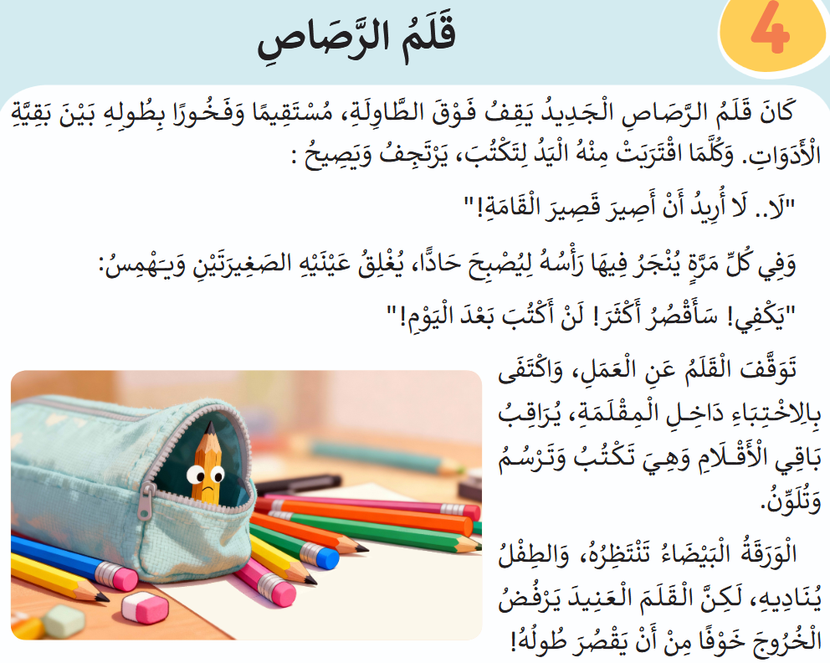

Slide 51
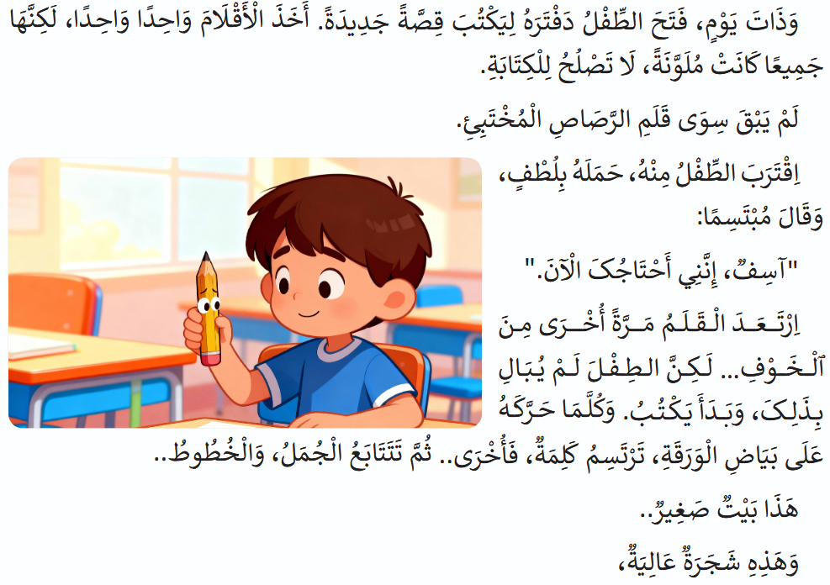

Slide 52
